Slide 1
IMPRESA DIGITALE
Nuove Tecnologie Digitali per le Piccole e Medie Imprese

Slide 2
Connetti la tua impresa
2010

Slide 3
Connetti la tua impresa
Budget: € 2.500.000
Domande ricevute: 685
Progetti finanziati: 150
Media contributo: € 17.000

Slide 4
Fubles: football social network
2010
Contributo CCIAA
€ 25.000
2011
Venture Capital
€ 300.000

Slide 5
DIGITAle IMPRESE
2011

Slide 6
DIGITAle IMPRESE
Budget: € 2.500.000
Domande ricevute: 579
Progetti finanziati: 152
Media contributo: 20.000

Slide 7
Iubenda: privacy policy generator
2011
Contributo CCIAA
€ 25.000
2011
Venture Capital
€ 100.000

Slide 8
IMPRESA DIGITALE
2012

Slide 9
Budget totale:
Regione Lombardia
Comune di Milano
CCIAA
Milano
Monza e Brianza
CCIAA
Varese
4.220.000
CCIAA
Pavia
CCIAA
Cremona
CCIAA
Lecco
CCIAA
Lodi

Slide 10
Budget imprese PROVINCIA DI MILANO:
3.060.000

Slide 11
Obiettivi
Sostenere la domanda di servizi e prodotti delle tecnologie digitali
Sostenere l’offerta di prodotti/servizi ICT basati sull’Internet delle Cose

Slide 12
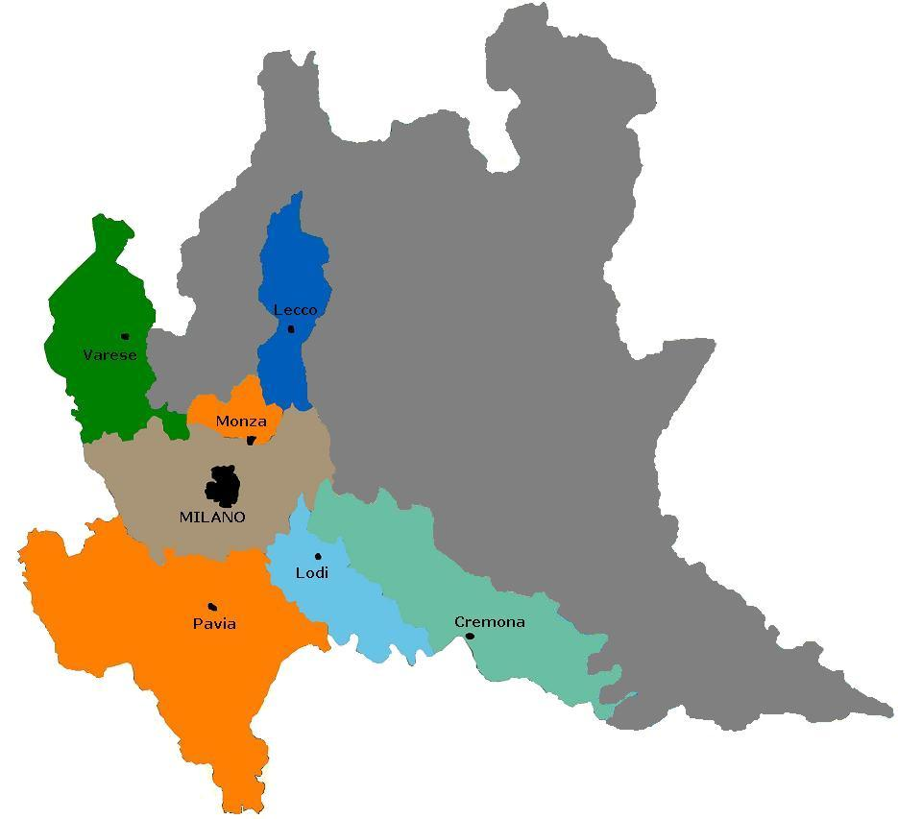
Beneficiari
PMI con sede legale nelle province di: Cremona, Lecco, Lodi, Milano, Monza e Brianza, Pavia, Varese
Iscritte al Registro delle Imprese e attive
non «in difficoltà» (amministrazione controllata, fallimento, liquidazione, …)
In regola con i contributi
…

Slide 13
Beneficiari: Requisiti specifici Misura C
Operare nel settore delle tecnologie digitali:
codici ATECO 2007: 26, 27, 58, 59, 60, 61, 62, 63.
oppure
essere in grado di indicare i dati di almeno tre clienti

Slide 14
Beneficiari: Requisiti specifici Misura C
tutte le imprese con forma societaria (società di persone e società di capitali);
imprese individuali, invece, > di 18 mesi
No imprese attive esclusivamente nella distribuzione di prodotti digitali

Slide 15
!
Non possono presentare domanda le imprese assegnatarie dei contributi del bando DIGITAle IMPRESE (2011) che non hanno concluso la procedura di rendicontazione

Slide 16
Prerequisiti Cosa deve fare l’impresa prima di presentare la domanda

Slide 17
1
Controllare di avere i requisiti formali (art.3 del bando)

Slide 18
2
Controllare il corretto pagamento del diritto camerale

Slide 19
3
Essere in possesso di un dispositivo di firma digitale

Slide 20
4
Individuare il tipo di intervento da realizzare e la Misura a cui partecipare

Slide 21
5
Richiedere preventivi per la realizzazione dell’intervento

Slide 22
6
Scrivere il progetto facendo riferimento ai criteri di valutazione

Slide 23
7
Definire il budget a preventivo in base alle spese ammissibili indicate

Slide 24
ogni impresa può presentare una sola domanda
assegnato direttamente all’impresa in un’unica soluzione
soggetto a “de minimis”
CONTRIBUTO
a fondo perduto
versato dopo la rendicontazione
al lordo della ritenuta del 4%

Slide 25
Importo contributo
Adozione di ICT
 | Contributo Concedibile | Minimo Investimento | Massimo Contributo
Misura A | 50% | € 12.000 | € 15.000
Misura B | 50% | € 25.000 | € 25.000
MISURA C
Contributo Concedibile | Minimo Investimento | Massimo Contributo
50% | € 30.000 | € 30.000

Slide 26
Anticipo contributo
Convenzione con istituti di credito per finanziamenti a tasso agevolato

Slide 27
Presentazione della domanda:
Parole chiave del progetto
2.Riassunto del progetto

Slide 28
Descrizione dettagliata del progetto
IN COSA CONSISTE IL MIO PROGETTO?
Descrivere i contenuti del progetto con riferimento agli obiettivi del bando e alle singole linee di intervento

Slide 29
Descrizione dettagliata del progetto
COME LO FINANZIO?
Indicare il fatturato degli ultimi 3 anni e le risorse finanziarie messe a disposizione per il progetto e le relative fonti di finanziamento

Slide 30
Descrizione dettagliata del progetto
PERCHÉ É INNOVATIVO?
Indicare gli elementi innovativi del progetto e delle tecnologie adottate, in relazione allo stato dell’arte

Slide 31
Descrizione dettagliata del progetto
QUALI SARANNO I SUOI EFFETTI SULLA COMPETITIVITA’ E SULLO SVILUPPO DELLA MIA IMPRESA?
Indicare le ricadute e gli effetti specifici del progetto, evidenziando in particolare il vantaggio competitivo ottenuto rispetto ai concorrenti

Slide 32
Step valutazione domande

Slide 33
istruttoria formale della domanda, durante la quale vengono verificati i requisiti (completezza della domanda, pagamento del diritto annuale, ecc.).

Slide 34
2.valutazione della domanda: eseguita dal Nucleo di Valutazione Tecnica, sulla base della descrizione del progetto e delle spese preventivate.

Slide 35
3.Pubblicazione della graduatoria degli ammessi.

Slide 36
Presentazione domande
Dalle ore 12.00 del 02/10/2012
alle ore 12.00 del 31/10/2012
Le domande devono essere presentate esclusivamente on line su servizionline.mi.camcom.it con firma digitale

Slide 37
TIMELINE
2 ottobre 2012, ore 12.00 | Apertura presentazione delle domande sul sito servizionline.mi.camcom.it
31 ottobre 2012, ore 12 | Chiusura presentazione delle domande sul sito servizionline.mi.camcom.it
Entro il 31 dicembre 2012 | Approvazione delle graduatorie
Entro 60 giorni dall’assegnazione del contributo | Avvio del progetto
Entro 12 mesi dall’assegnazione del contributo | Conclusione del progetto
Entro 60 giorni dalla data di fine progetto | Presentazione della rendicontazione

Slide 38
Informazioni
mi.camcom.it/bando-impresa-digitale
contributialleimprese@mi.camcom.it

